Slide 1
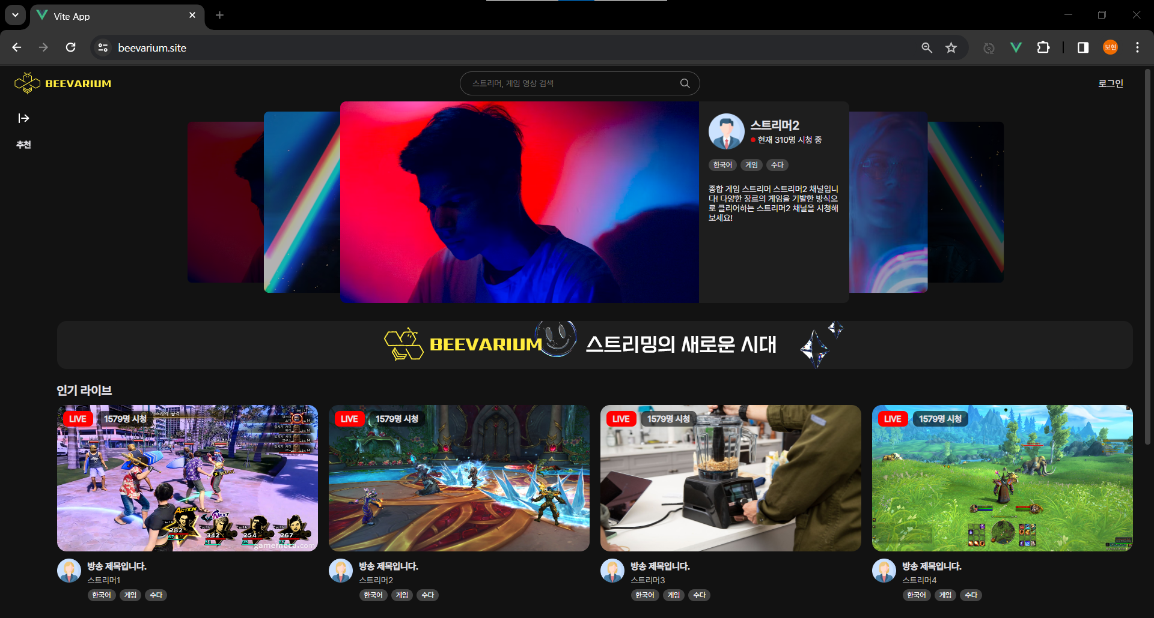
스트리머 화면

Slide 2
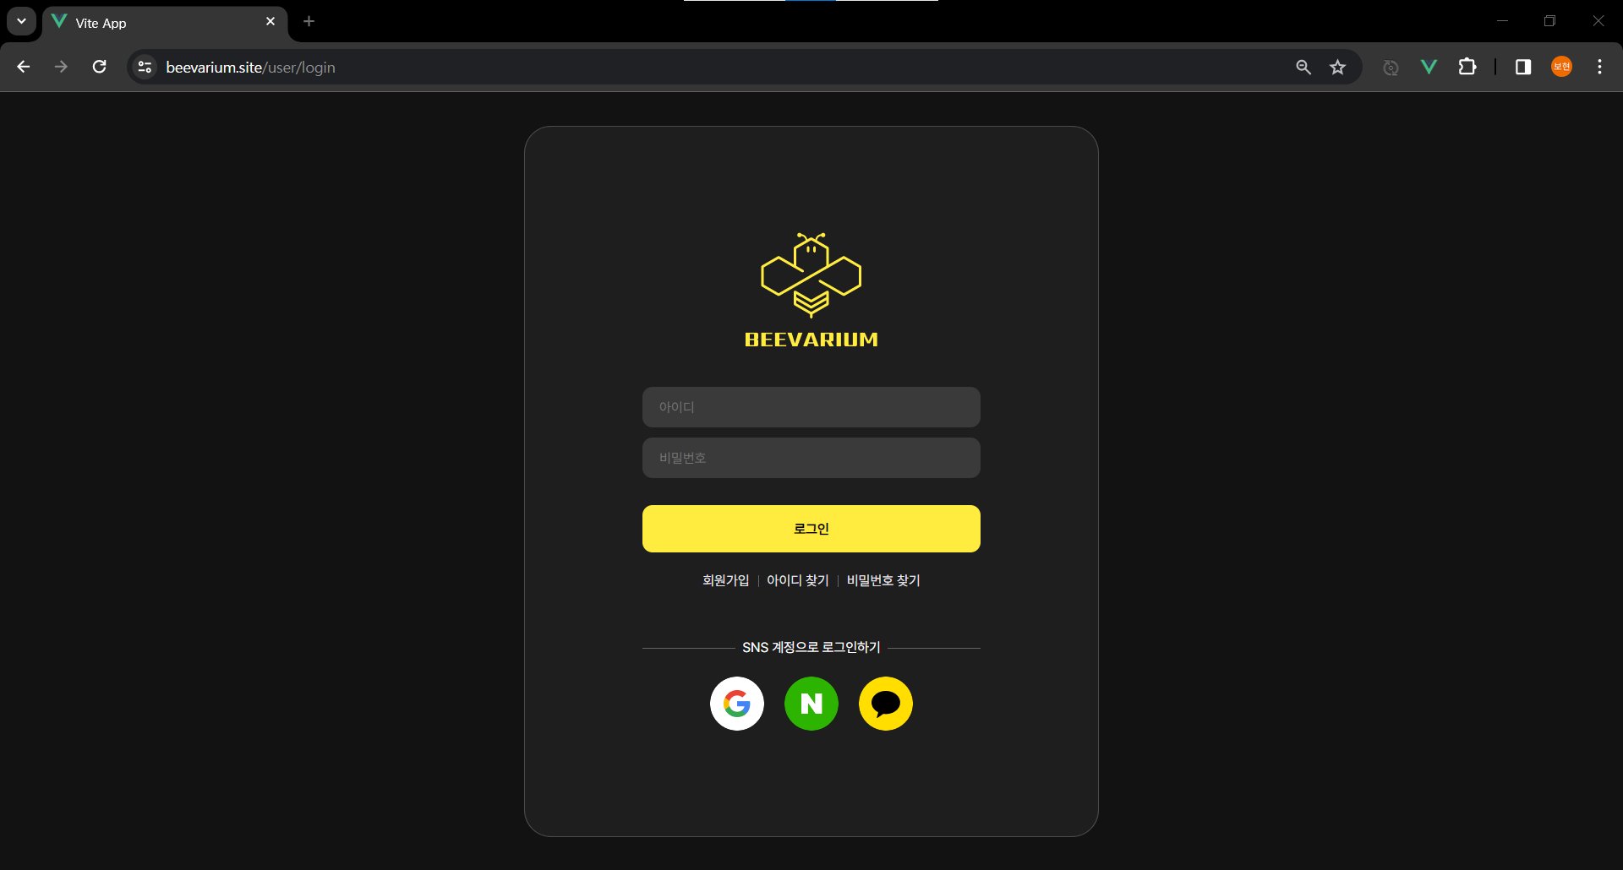
로그인

Slide 3
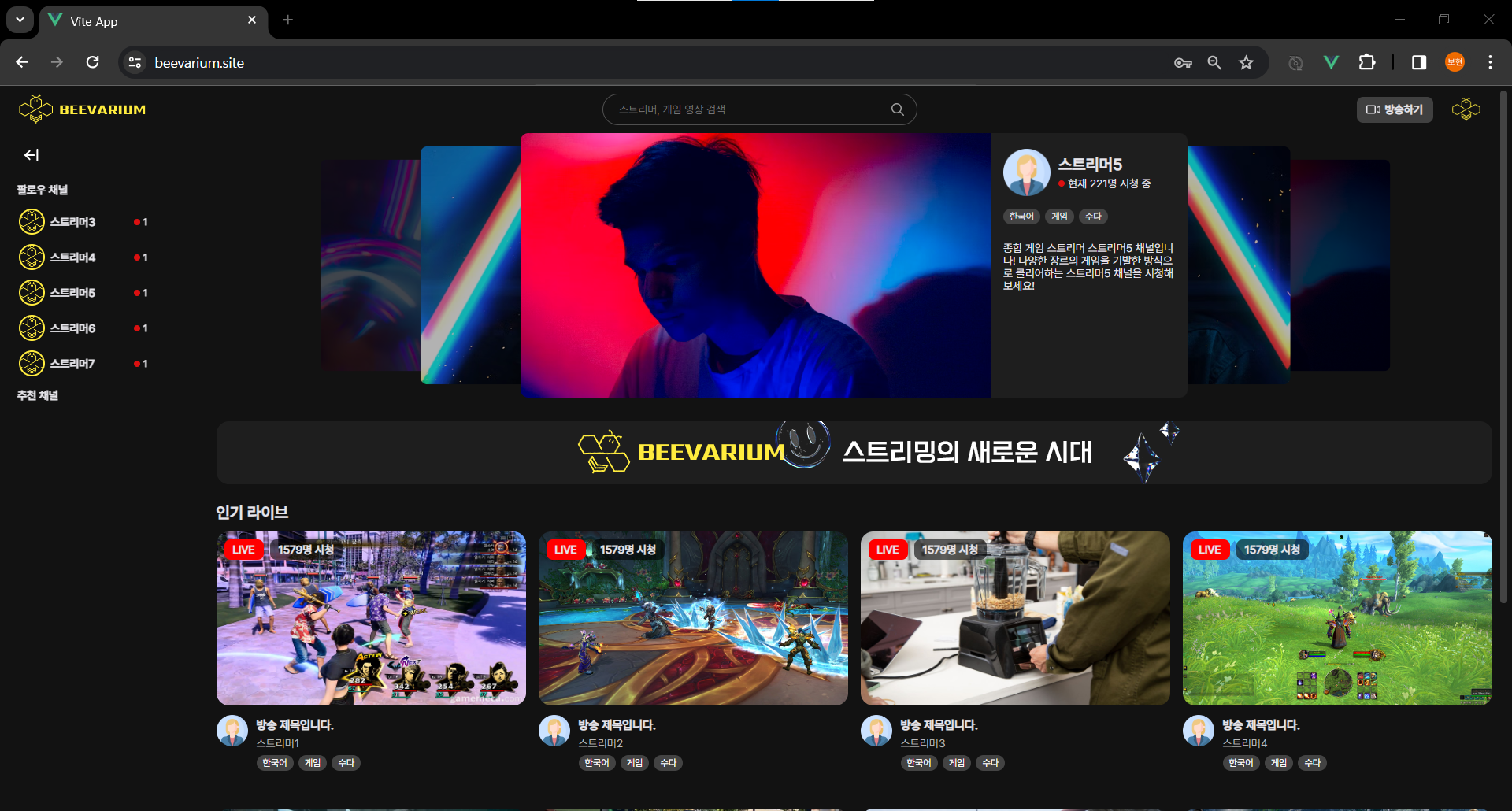
②
①

Slide 4
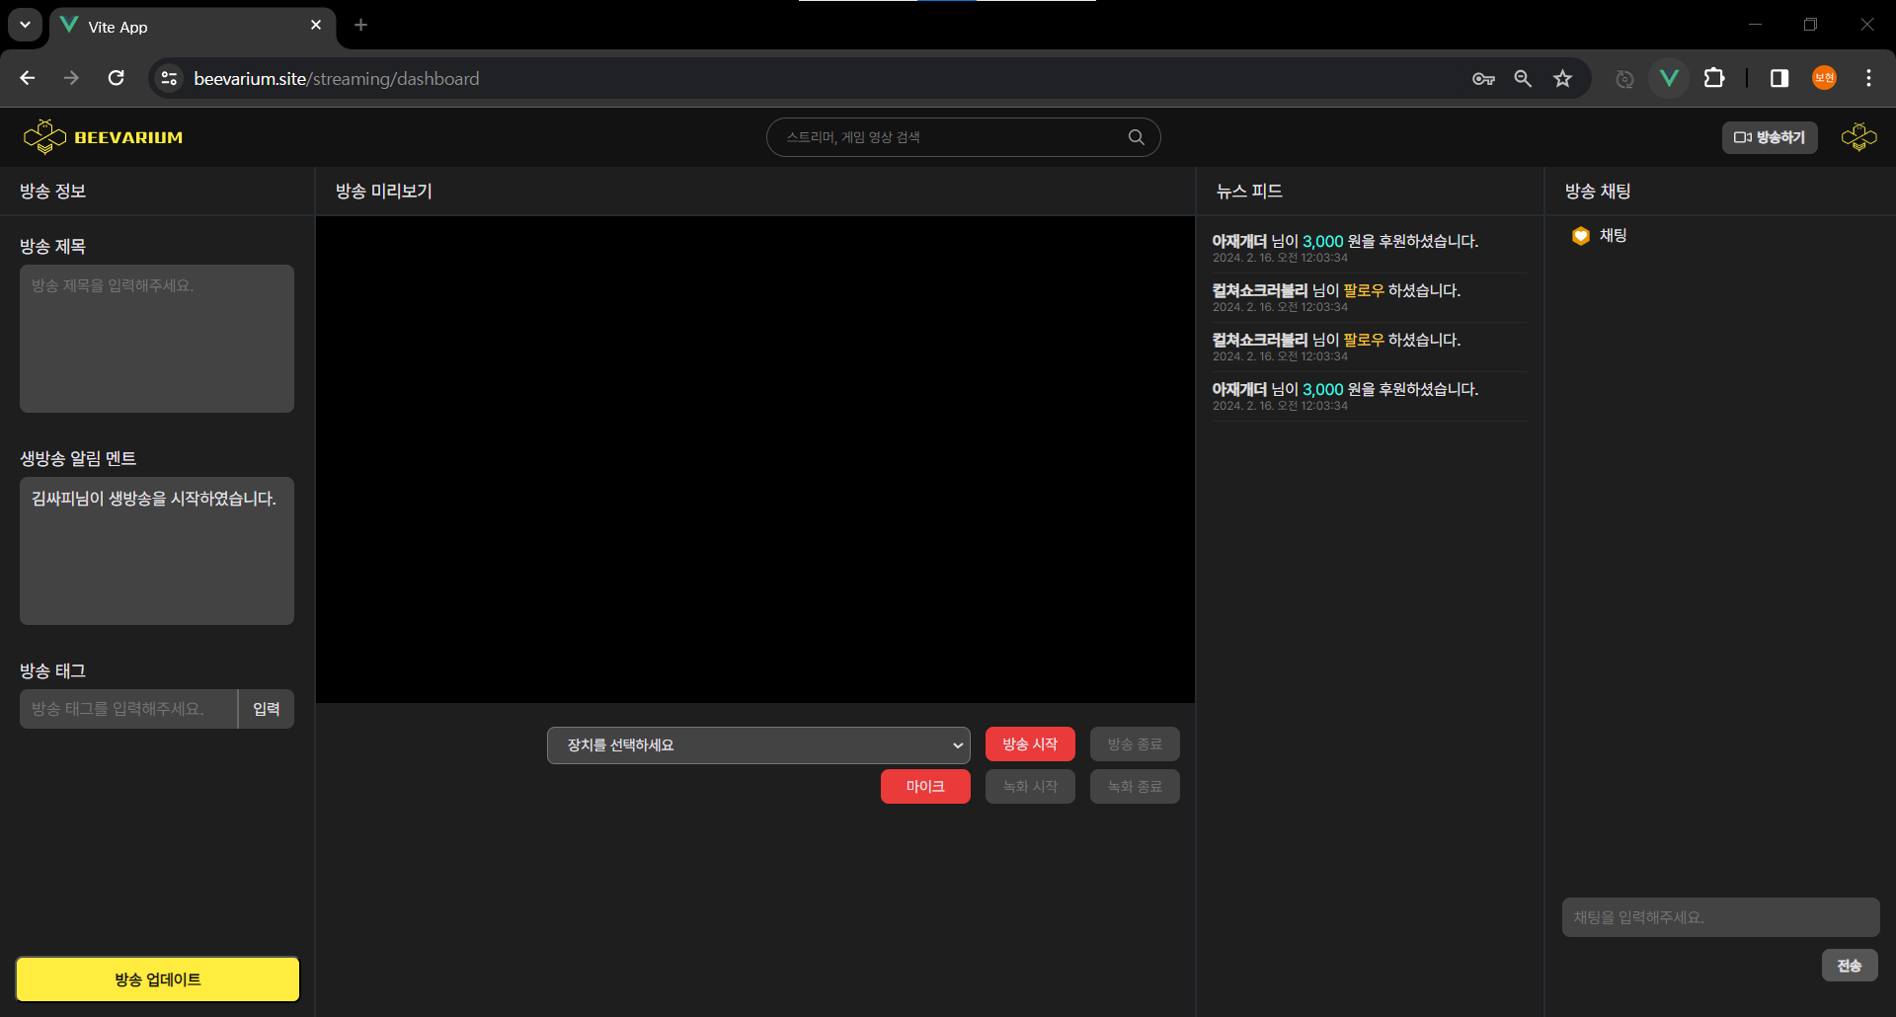
방송 세팅

Slide 5
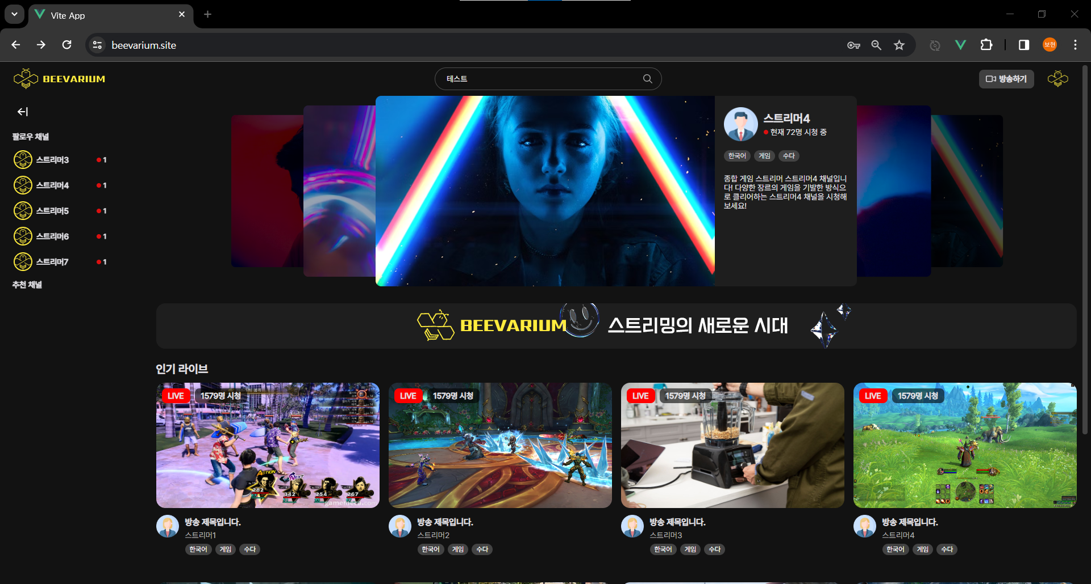
시청자 화면
검색어 입력

Slide 6
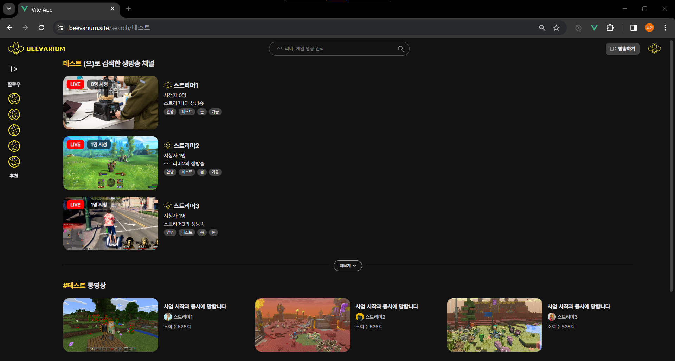
클릭해서 입장
검색 화면

Slide 7
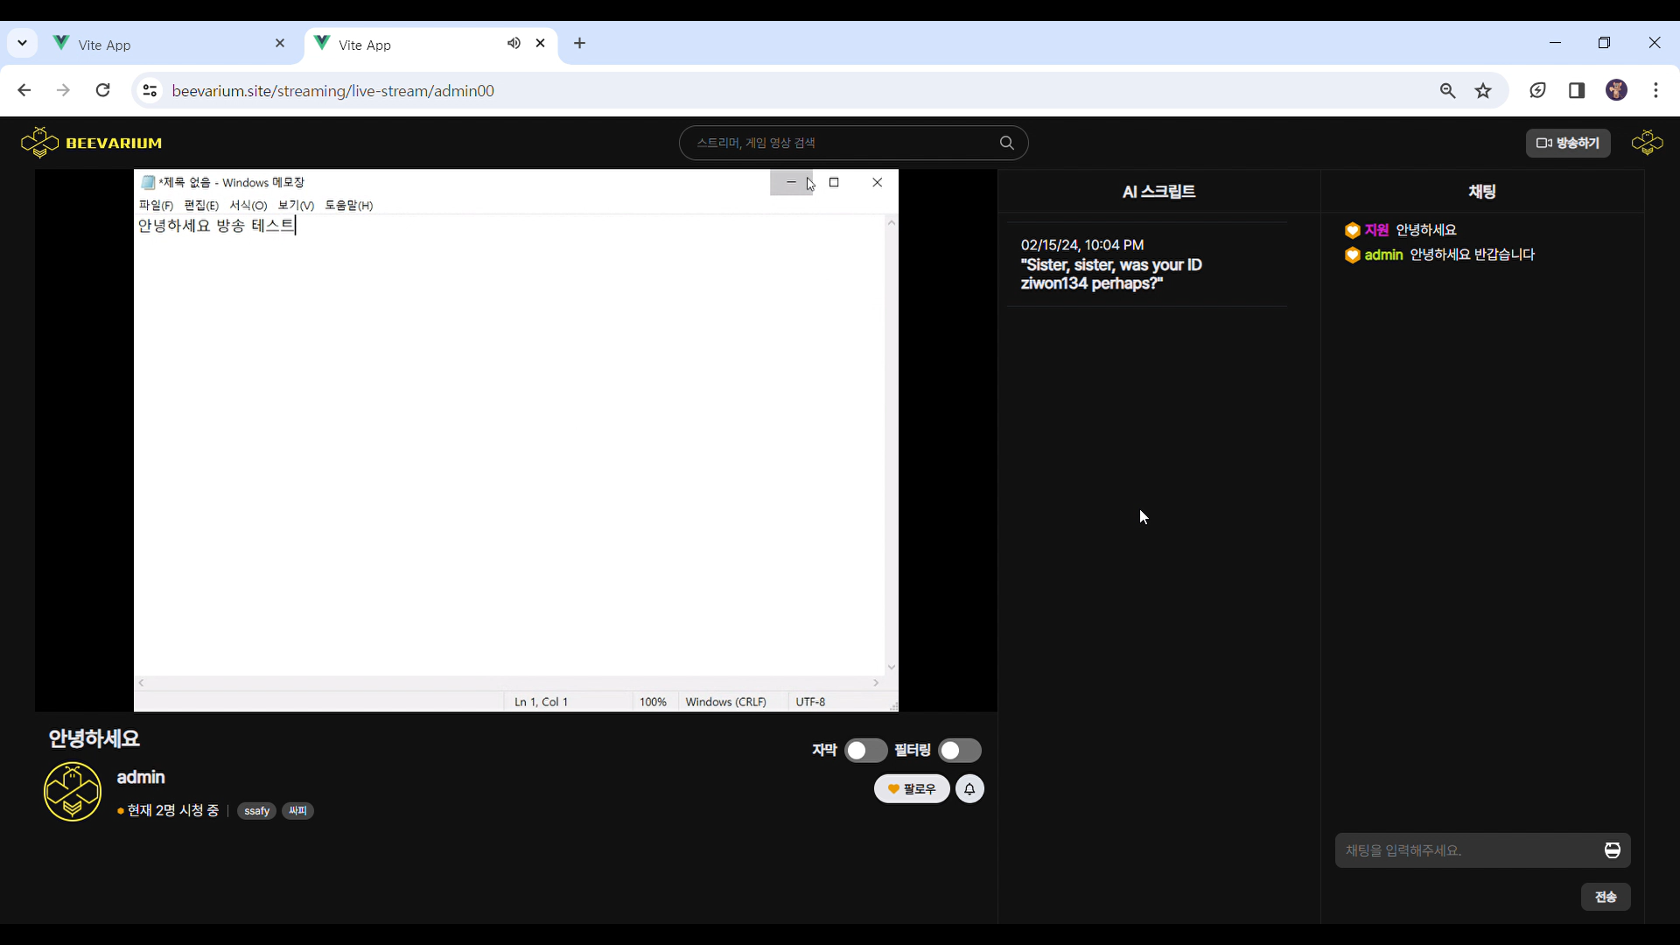
②채팅 입력
①채팅 입력

Slide 8
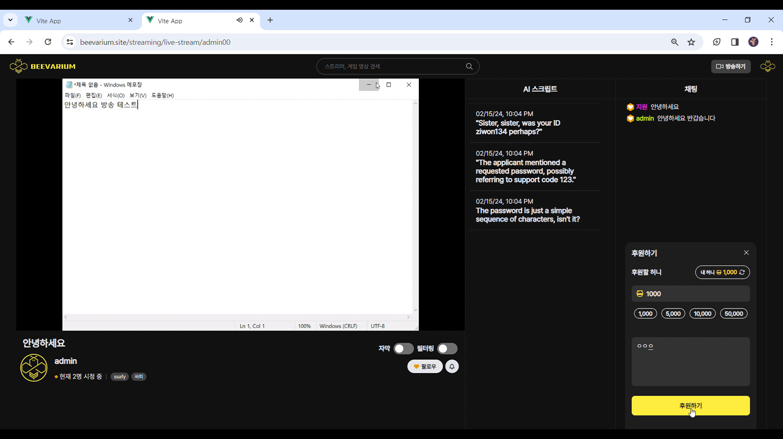
①후원 입력

Slide 9
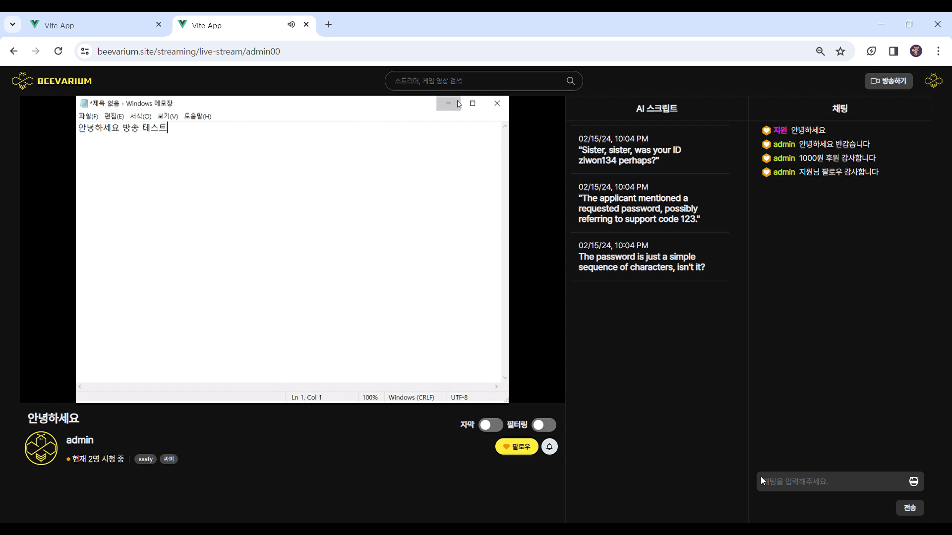
①메시지 확인
②스트리머 방송국
이동

Slide 10
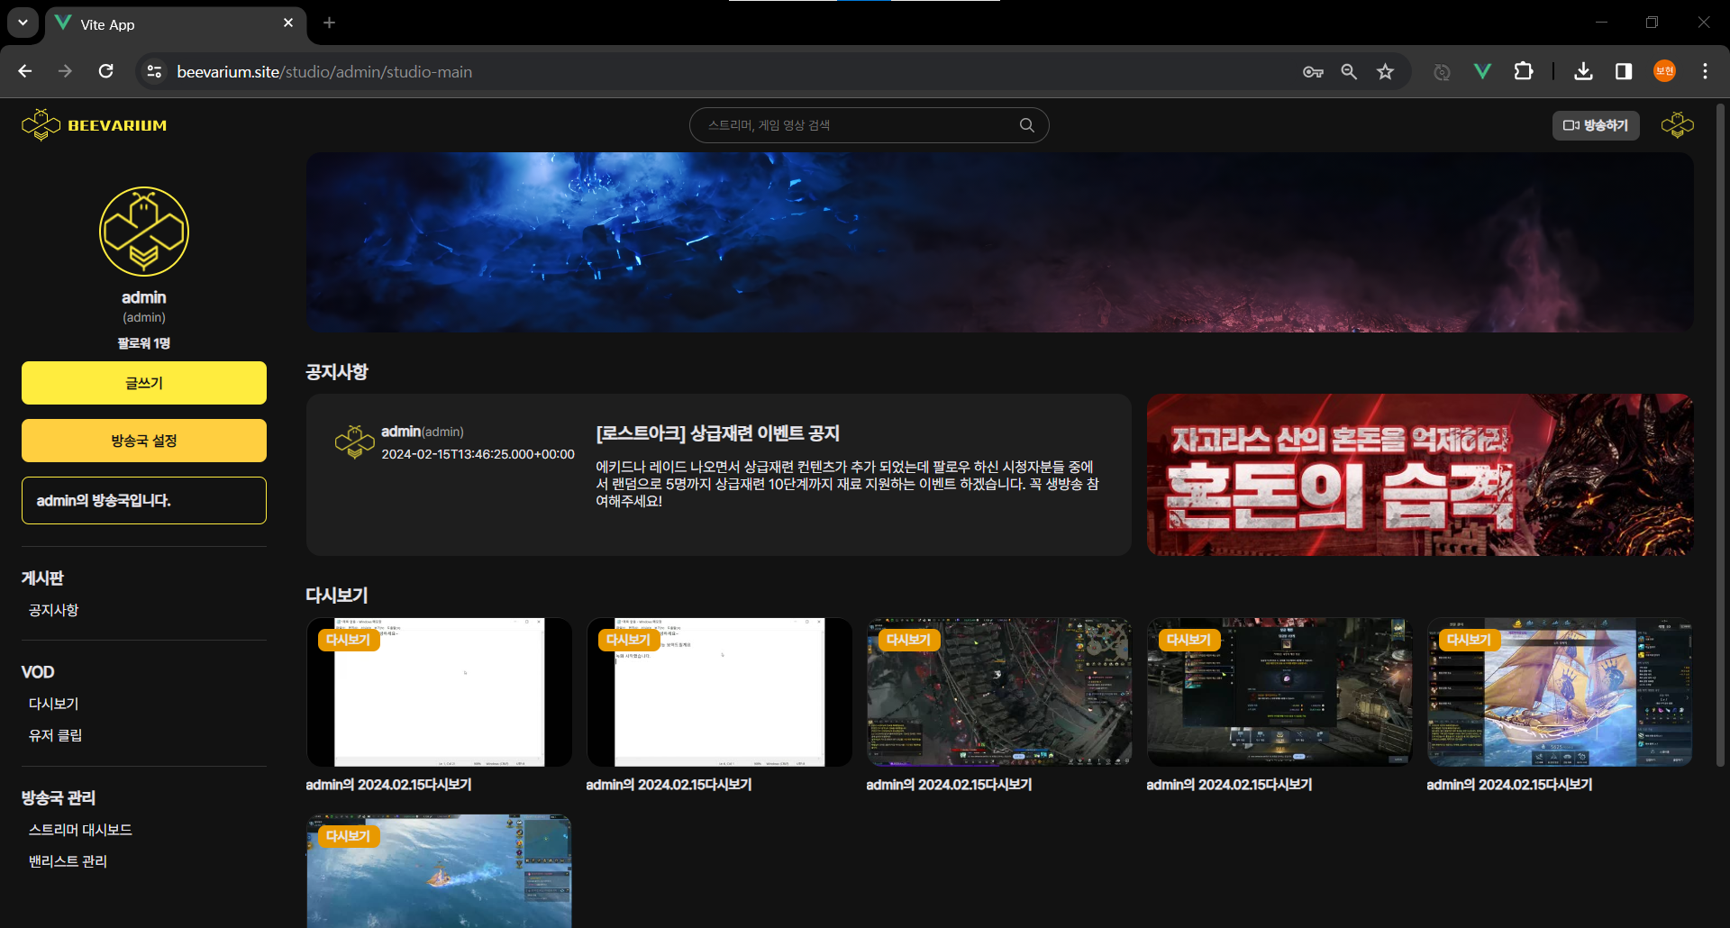
다시보기 클릭

Slide 11
